Slide 1


Talking Head Generation
Sharing and Discussion of Paper Reading
Yixin Song
12/13/2021
Notes:
今天主要讲的是我近段时间以来看论文后的一些自己的看法总结和论文的网络结构

Slide 2
Contents
Re-Intro Talking Head Generation
Mainstream methods ( (no) landmarks )
Different methods ( face vid2vid – NVIDIA )

Slide 3
01
Brief Introduction

Slide 4
01 INTRO
TARGET
DRIVEN SOURCE
Identity
Image
Talking Head Generation
Lip Synchronization
Audio/ Video/ Text
Head Pose (blink …)
Audio/ Video/ Text/ Param
Emotion
Audio/ Text/ Param
Visual Quality

Slide 5
02 SOURCE TO TARGET
DRIVEN SOURCE
TARGET
Image
Identity
Audio
Lip Synchronization
Video
Head Pose (blink …)
Param
Emotion
👉 Feishu Doc

Slide 6
02
Mainstream methods
Focus on lip sync

Slide 7
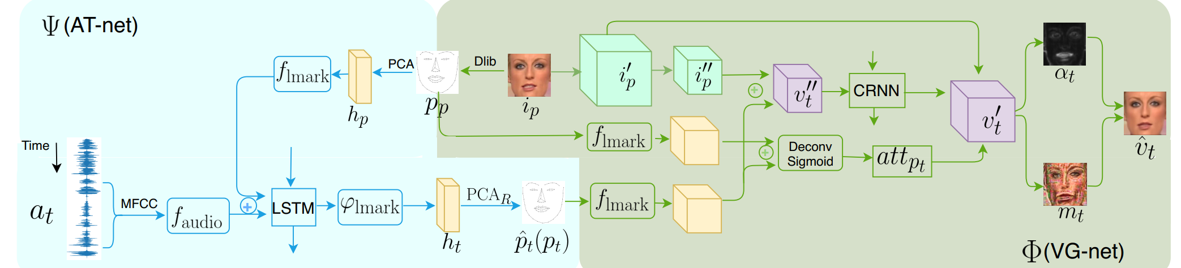
01 USING LANDMARKS
2019 CVPR ATVGnet
Notes:
这是一个典型的landmark驱动的talking face，之所以叫talking face是因为这个模型只实现了唇部与音频的同步。
模型输入为, 一个音源序列a1:T, 一个样例帧ip和这个帧的landmarks pp. 模型会针对音源序列a1:T 生成其landmarks序列 p^1:T 并生成连续的帧 v^1:T
AT-net是一个encoder-decoder模型, VG-net则是一个多媒体CNN-RNN网络(VG-net是一个应用注意力机制的CRNN).
输入图像通过 Dlib 提取出面部landmark，然后用PCA进行降维【降噪：当数据受到噪声影响时，最小特征值对应的特征向量往往与噪声有关，将它们舍弃能在一定程度上起到降噪的效果；】
LSTM：长短期记忆（Long short-term memory, LSTM）是一种特殊的RNN，主要是为了解决长序列训练过程中的梯度消失和梯度爆炸问题。简单来说，就是相比普通的RNN，LSTM能够在更长的序列中有更好的表现。
MFCC：在语音识别领域，将语音物理信息（频谱包络和细节）进行编码运算得到的一组特征向量。
f encoder ϕ decoder
ip‘ 示例图像特征 v’’t 当前帧的特征 v’t 当前图像特征

Slide 8
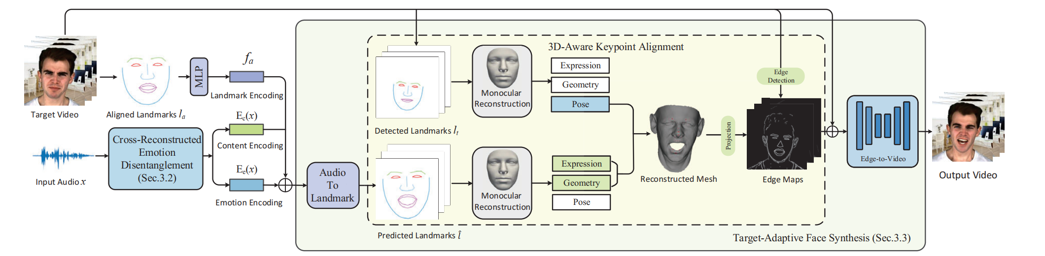
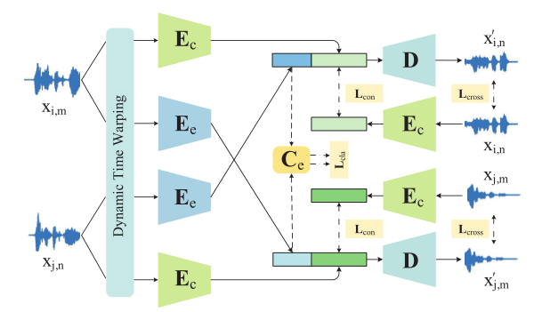
01 USING LANDMARKS
2021 CVPR Emotional Video Portraits (EVP)
Notes:
Lip + emotion
1)头部姿势的错位。预测的路标的头部运动可能与目标视频有严重的不同，并且几乎没有任何姿势信息在音频中提供。2)合成高保真效果时，编辑人脸与目标视频的融合比较困难。为了应对这些挑战，我们提出了3D- aware关键点对齐算法
我们设计了一种三维感知关键点对齐算法来旋转三维空间中的地标，从而使地标能够适应目标视频中的各种姿态和动作。

Slide 9
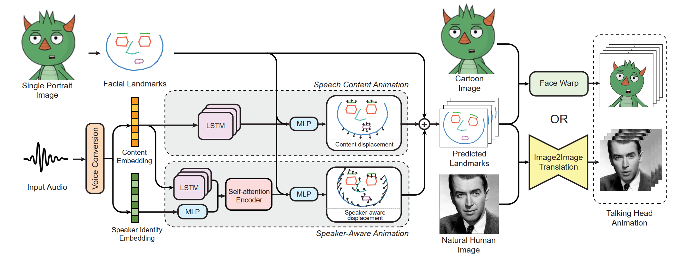
01 USING LANDMARKS
2021 CVPR Emotional Video Portraits (EVP)
Notes:
多层感知器-MLP，预测位移

Slide 10
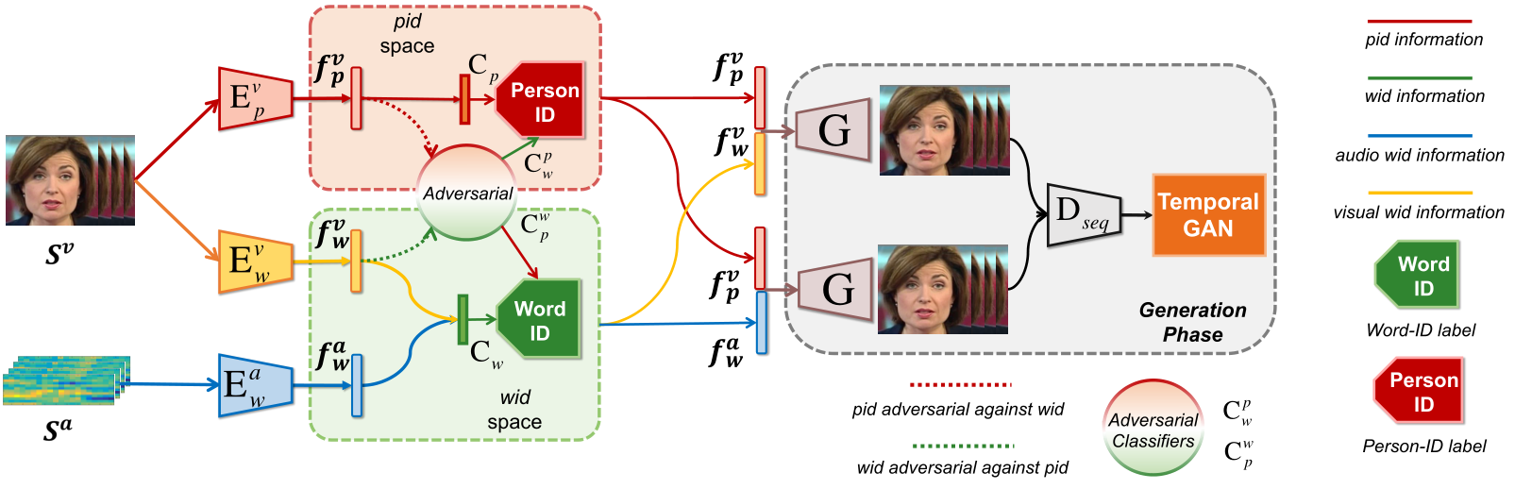
02 NO LANDMARK
2019 AAAI Talking Face Generation by Adversarially Disentangled Audio-Visual Representation
Notes:
视频驱动动作的同时，利用视频和音频学习出一个视听的共同特征空间

Slide 11
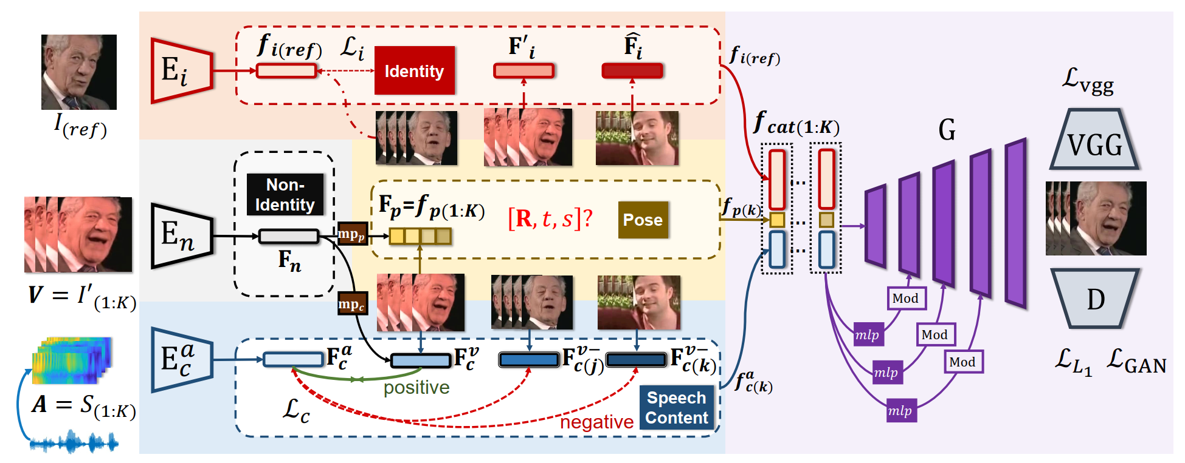
02 NO LANDMARK
2021 CVPR Pose-Controllable Audio-Visual System (PC-AVS)
Notes:
视频驱动动作的同时，利用视频和音频学习出一个视听的共同特征空间

Slide 12
03
Different methods

Slide 13
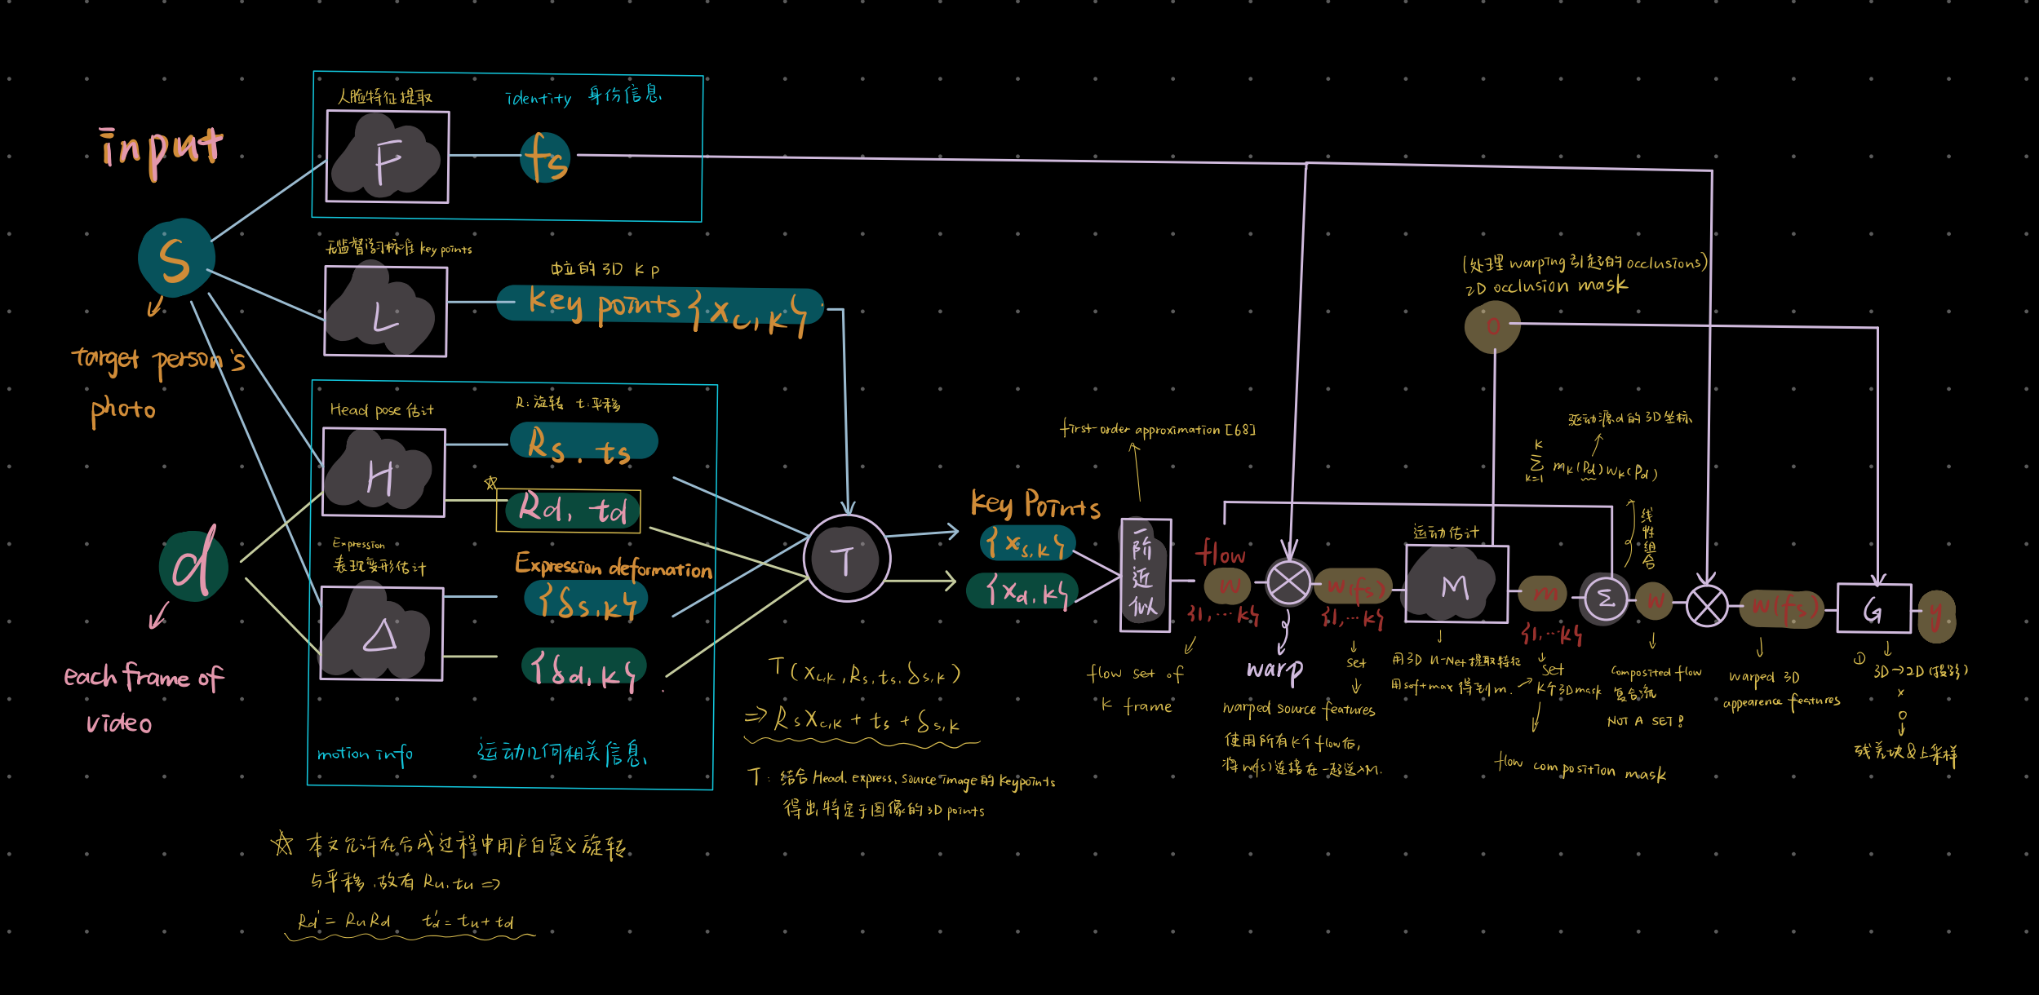
01 HOLE NETWORK
2021 CVPR face-vid2vid (NVIDIA)

Slide 14
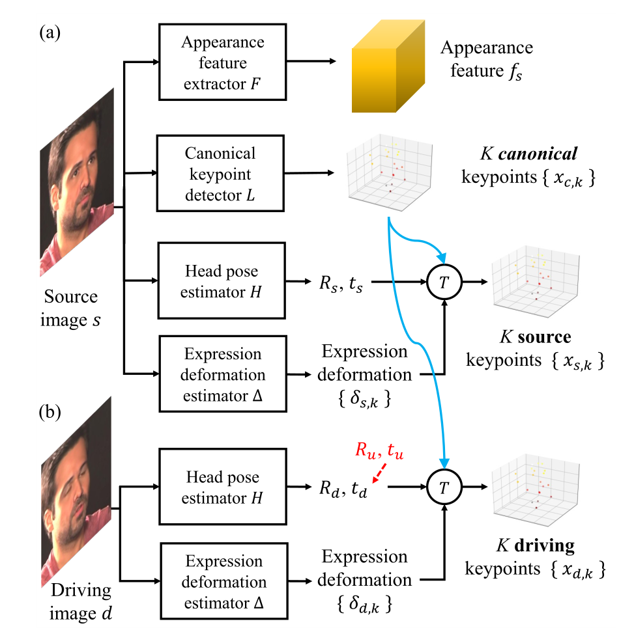
02 DETAILS

Slide 15
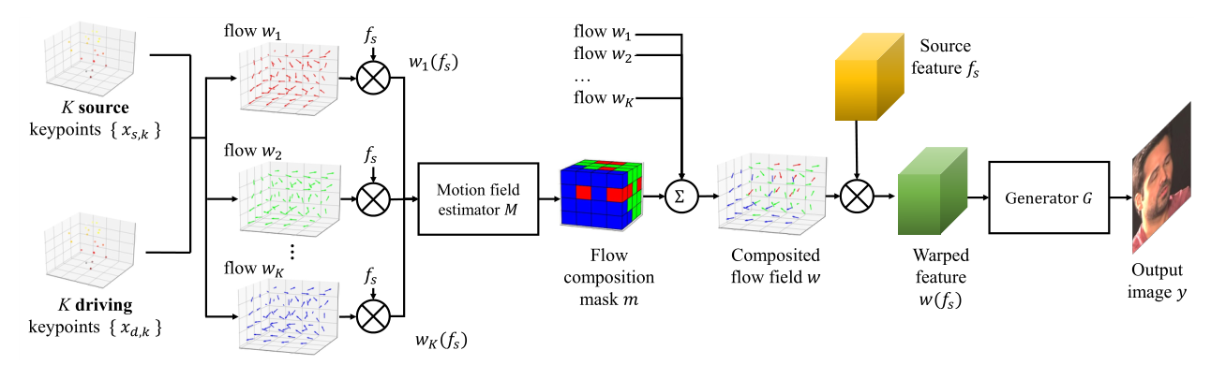
02 DETAILS

Slide 16
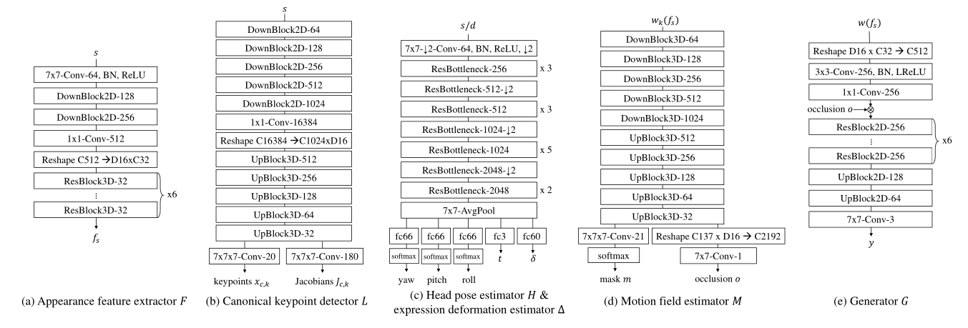
02 DETAILS

Slide 17
REFERENCE
[1] Chen L, Maddox R K, Duan Z, et al. Hierarchical cross-modal talking face generation with dynamic pixel-wise loss[C]//Proceedings of the IEEE/CVF Conference on Computer Vision and Pattern Recognition. 2019: 7832-7841.
[2] Ji X, Zhou H, Wang K, et al. Audio-driven emotional video portraits[C]//Proceedings of the IEEE/CVF Conference on Computer Vision and Pattern Recognition. 2021: 14080-14089.
[3] Zhou H, Sun Y, Wu W, et al. Pose-controllable talking face generation by implicitly modularized audio-visual representation[C]//Proceedings of the IEEE/CVF Conference on Computer Vision and Pattern Recognition. 2021: 4176-4186.
[4] Wang T C, Mallya A, Liu M Y. One-shot free-view neural talking-head synthesis for video conferencing[C]//Proceedings of the IEEE/CVF Conference on Computer Vision and Pattern Recognition. 2021: 10039-10049.

Slide 18

Thanks for Listening！
Yixin Song
12/13/2021

